Slide 1




AUTOMATION & DIGITALIZATION

Slide 2


TỔNG QUÁT
PHÂN TÍCH YÊU CẦU
Formart lại BÁO CÁO REPORTBUILDER
TẠO SSIS IMPORT DỮ LIỆU TỪ FILE EXCEL
TẠO JOB CẬP NHẬT DỮ LIỆU
THIẾT KẾ TEMPLATE UPDATE DỮ LIỆU
TRỰC QUAN DỮ LIỆU KHI UPDATE

Slide 3
YÊU CẦU
Yêu cầu từ phía khách hàng:​
​
- Hiện trạng: Hiện tại các ngày cập nhật lại khối lượng xi măng thì phải cập nhật lại “nhật trình phân đoạn nghiền” ,tuy nhiên trên XHQ chưa có chỗ để cập nhật lại.​
​
=> Đề xuất: PXXM sẽ cập nhật lại “nhật trình phân đoạn” vào file excel ở trên ổ Z của NM,​
sau đó nhấn nút Updata để XHQ cập nhật số liệu, tương tự cập nhập BCSX.​

Slide 4
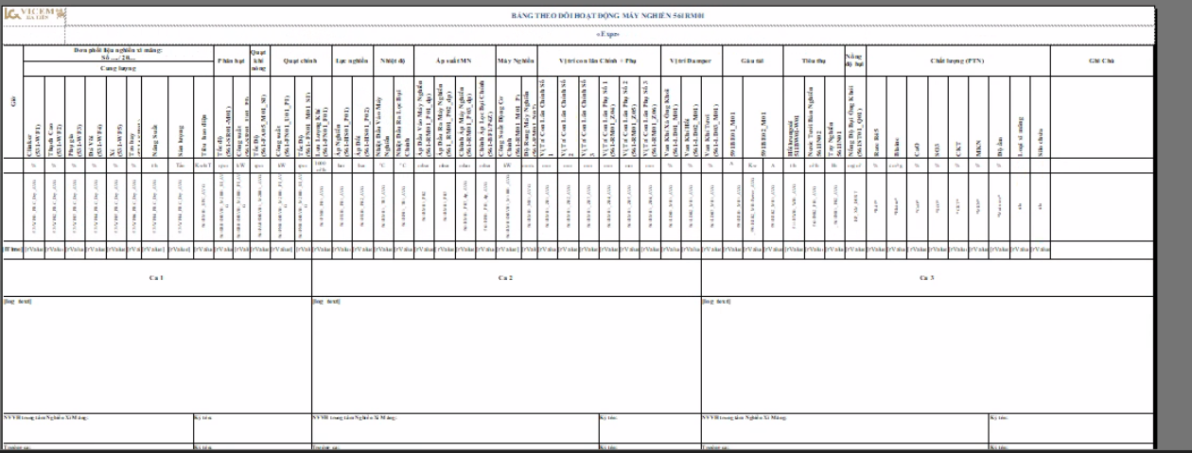
FORMART LẠI BÁO CÁO REPORTBUILDER
Data set
Step 1
step1
Coppy file báo cáo, xoá data source, dateset củ lưu lại trên trang chủ report builder
Tạo dataset mới report builder
Step 2
Step 2
View report builder
Tạo data source mới
Data Source=172.16.200.210,1433;Initial Catalog=XHQ_Demo
Step 3
Tạo dataset mới
1 bảng tạm khi không có dữ liệu
CELECT DỮ LIỆU FROM [XHQ_Test].[dbo].[ProcessLog_Daily_Modified]
AND [XHQ_Test].[dbo].[LAB_Overview_Hourly]
Xuất báo cáo ra file excel làm dữ liệu mẫu

Slide 5
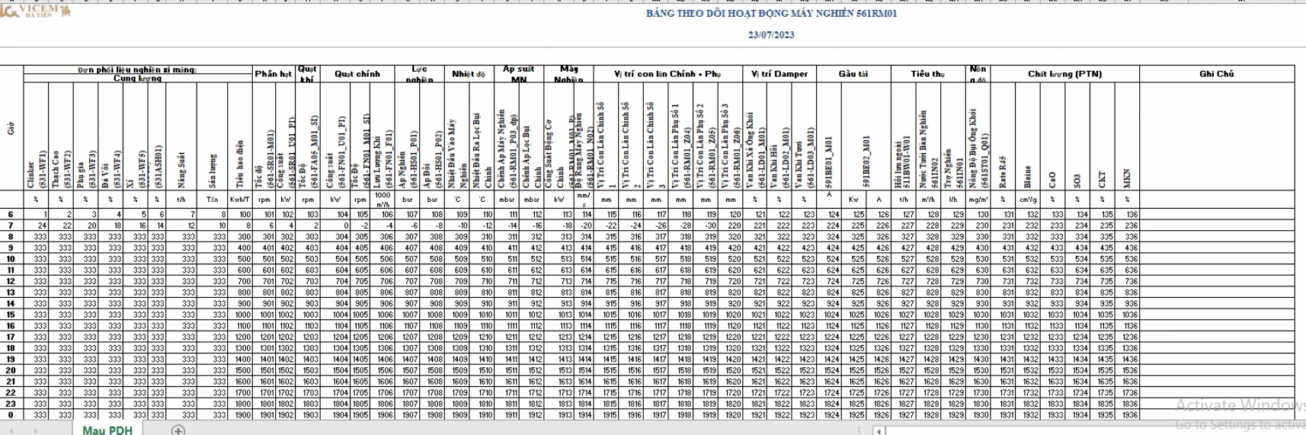
FORMART LẠI BÁO CÁO REPORTBUILDER
Data set
Step 3
step1
Tạo dataset mới report builder
Step 2
View report builder
Step 3
Xuất báo cáo ra file excel làm dữ liệu mẫu

Slide 6
TẠO SSIS IMPORT DỮ LIỆU TỪ FILE EXCEL
Step1
COPY FILE BÁO CÁO TẠI NHÀ MÁY
Step2
TẠO BẢNG TẠM THỜI LƯU TRỮ DỮ LIỆU
Step3
THU THẬP DỮ LIỆU TỪ FILE EXCEL VÀ PHÂN TÍCH DỮ LIỆU
Step 4
KIỂM TRA DỮ LIỆU TỪ BẢNG TẠM VÀ UPDATE HOẶC INSERT VÀO DATABASE

Slide 7
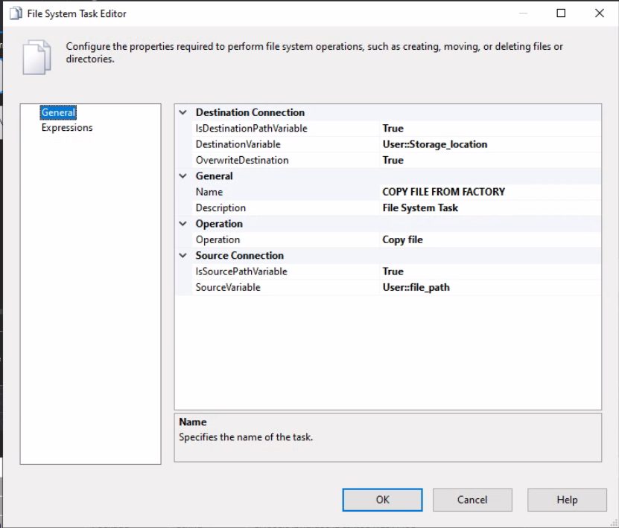
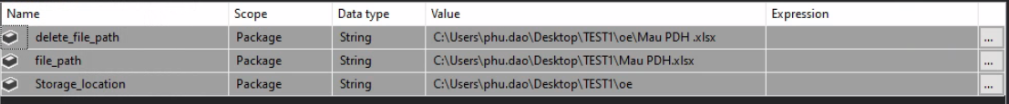
TẠO SSIS IMPORT DỮ LIỆU TỪ FILE EXCEL
Step1:
COPY FILE BÁO CÁO TẠI NHÀ MÁY
TẠO MỘT FODER ĐỂ CỐ ĐỊNH VỊ TRÍ FILE CẬP NHẬT TRÊN MÁY CỦA NHÀ MÁY VÀ MỘT FODER LƯU TRỮ FILE TRÊN MÁY CHỦ
TẠO MỘT FILE DỰ ÁN SSIS TRÊN VISUAL STUDIO
Step1
TẠO BIẾN CÓ KIỂU DỮ LIỆU STRING VÀ CÁC ĐƯỜNG DẨN CỦA CÁC FILE BÁO CÁO
KÉO CÔNG CỤ FILE SYSTEM TASK ĐỂ CẤU HÌNH
CẤU HÌNH COPY FILE TỪ NHÀ MÁY VÀ LƯU TRÊN MÁY SERVER

Slide 8
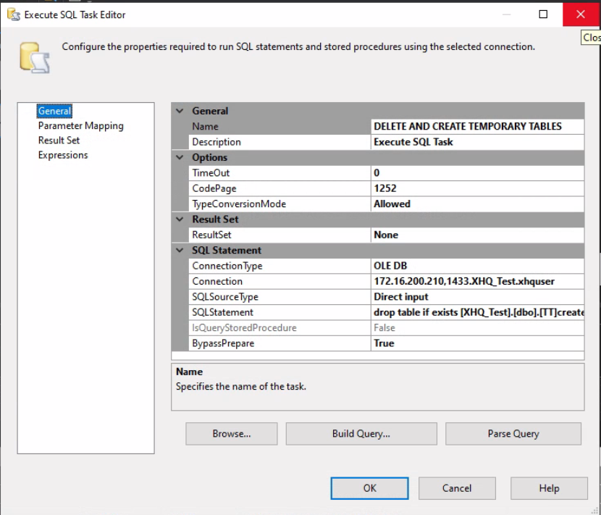
TẠO SSIS IMPORT DỮ LIỆU TỪ FILE EXCEL
STEP2:
Step1
TẠO BẢNG TẠM THỜI LƯU TRỮ DỮ LIỆU
TẠO BẢNG TẠO LƯU TRỮ DỮ LIỆU
LƯU TRÊN SQL
LƯU TRÊN MÁY CHỦ BẰNG FILE CXV
CONNECTION
172.16.200.210,1433.XHQ_TEST.XHQUSER
XOÁ BẢN TẠM NẾU CÓ, TẠO BẢNG TẠM MỚI

Slide 9
TẠO SSIS IMPORT DỮ LIỆU TỪ FILE EXCEL
Step 3:
SELECT DỮ LIỆU TRONG FILE EXCEL:
Date, các cột dữ liệu từ tô A9 đến AN30
THU THẬP DỮ LIỆU TỪ FILE EXCEL VÀ PHÂN TÍCH DỮ LIỆU
LẬT BẢNG DỮ LIỆU (DỌC -> NGANG)
STT | NAME
1 | sTagName
2 | dtDate
3 | iTime
4 | rValue
5 | dtDatetimeModified
6 | sUserModified
SELECT BẢNG NTCD_XM_CATEGORY, TEMP_UPDATE_NTCD_LOGUSER TRONG SQL
JONE 3 BẢNG DỮ LIỆU LẠI ĐỂ LẤY CÁC TRƯỜNG DỮ LIỆU CẦN THIẾT
LỌC DỮ LIỆU
CHUYỂN ĐỔI KIỂU DỮ LIỆU CHO PHÙ HỢP
LƯU TRỮ VÀO BẢNG TẠM

Slide 10
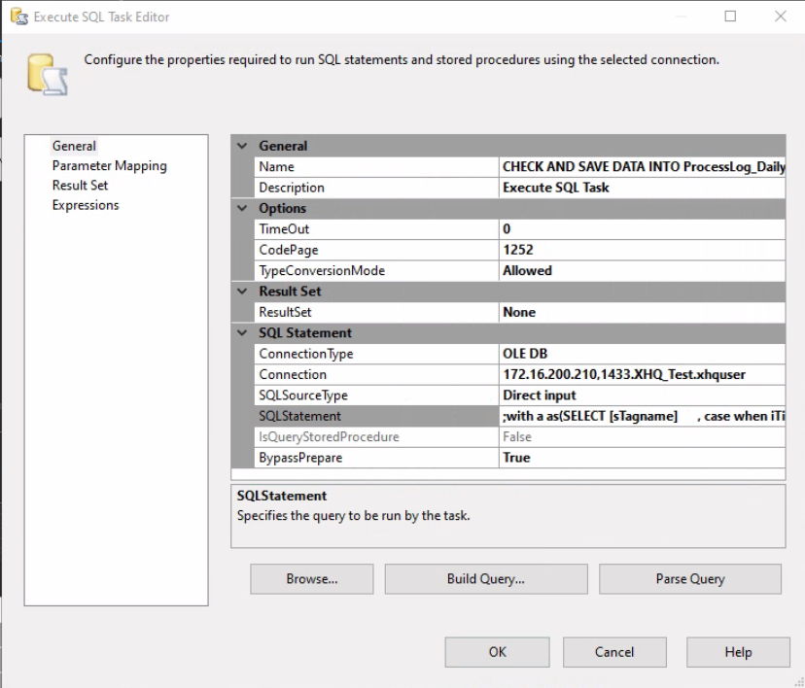
TẠO SSIS IMPORT DỮ LIỆU TỪ FILE EXCEL
Step 4:
KIỂM TRA DỮ LIỆU TỪ BẢNG TẠM VÀ UPDATE HOẶC INSERT VÀO DATABASE
ĐỌC DỮ LIỆU TỪ BẢNG TẠM
SO SÁNH DỮ LIỆU CẬP NHẬT
LƯU TRỮ
PROCESSLOG_DAILY_MODIFIED

Slide 11
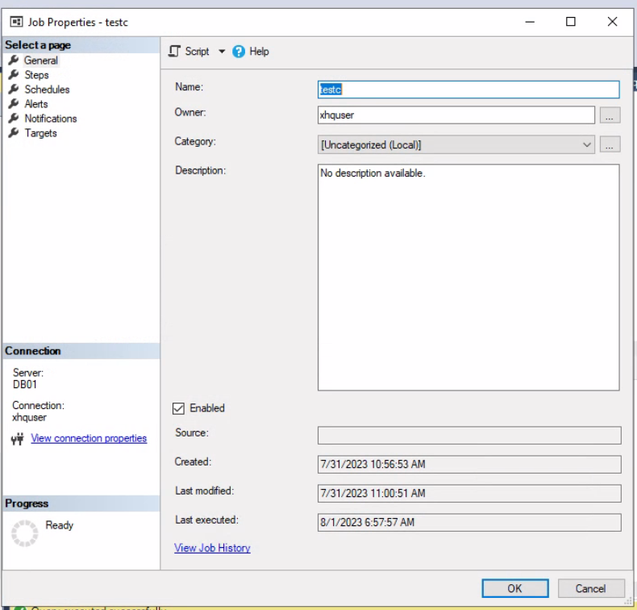
TẠO JOB CẬP NHẬT DỮ LIỆU
TẠO JOB TRÊN SQL

Slide 12
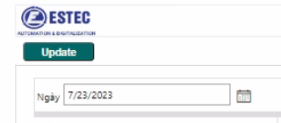
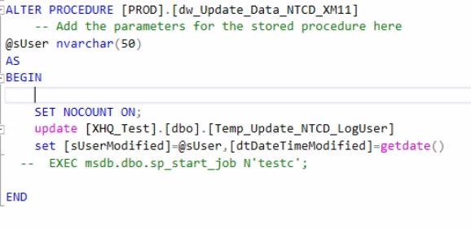
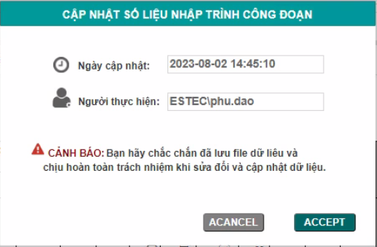
THIẾT KẾ TEMPLATE UPDATE DỮ LIỆU
Step1
THIẾT KẾ TEMPLATE
tep2
VIẾT THỦ TỤC ĐỂ NHẤN UPDATE DỮ LIỆU

Slide 13
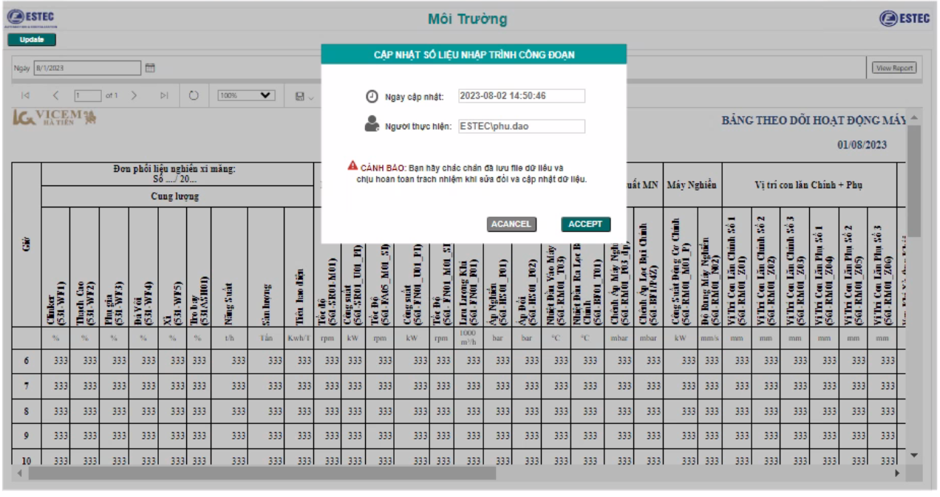
TRỰC QUAN DỮ LIỆU

Slide 14
THANK YOU!
Contact us:
Head Office: 468/13 Phan Van Tri Street, Ward 7, Go Vap District, Ho Chi Minh City
Factory: Block A14, Road No. 7, Da Nang High-tech Park, Hoa Lien, Hoa Vang, Da Nang City
T (+848) 5446 4649 F (+848) 5446 4648 Website: biendongco.vn; estec.vn

